Slide 1











Chủ đề: Mái trường mến yêu
Bài 1:
TÔI ĐI HỌC
Notes:
更多模板请关注：https://haosc.taobao.com

Slide 2


1
Khởi động

Slide 3

Câu 1: Trước ngõ nhà của bạn nhỏ có gì?
Ngôi nhà
Câu 2: Câu thơ nào nói về hình ảnh mái nhà?

Slide 4
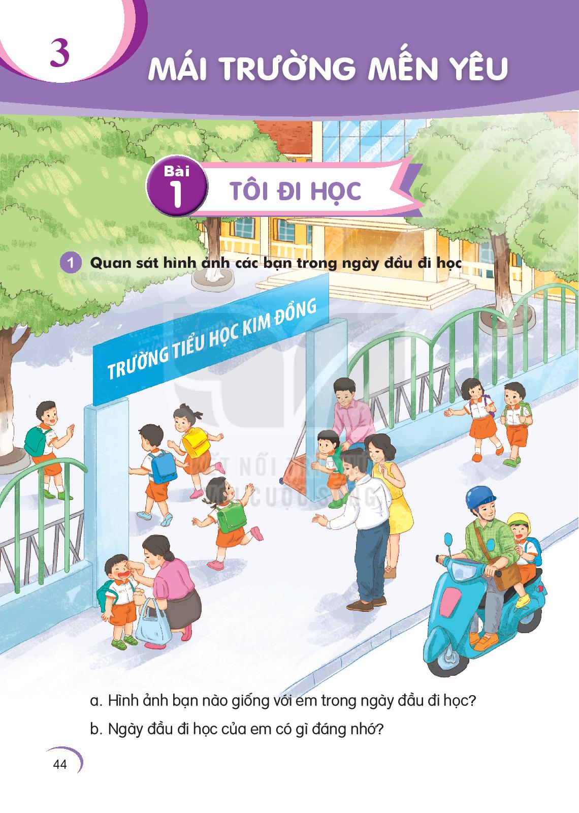

Slide 5
2
Đọc

Slide 6
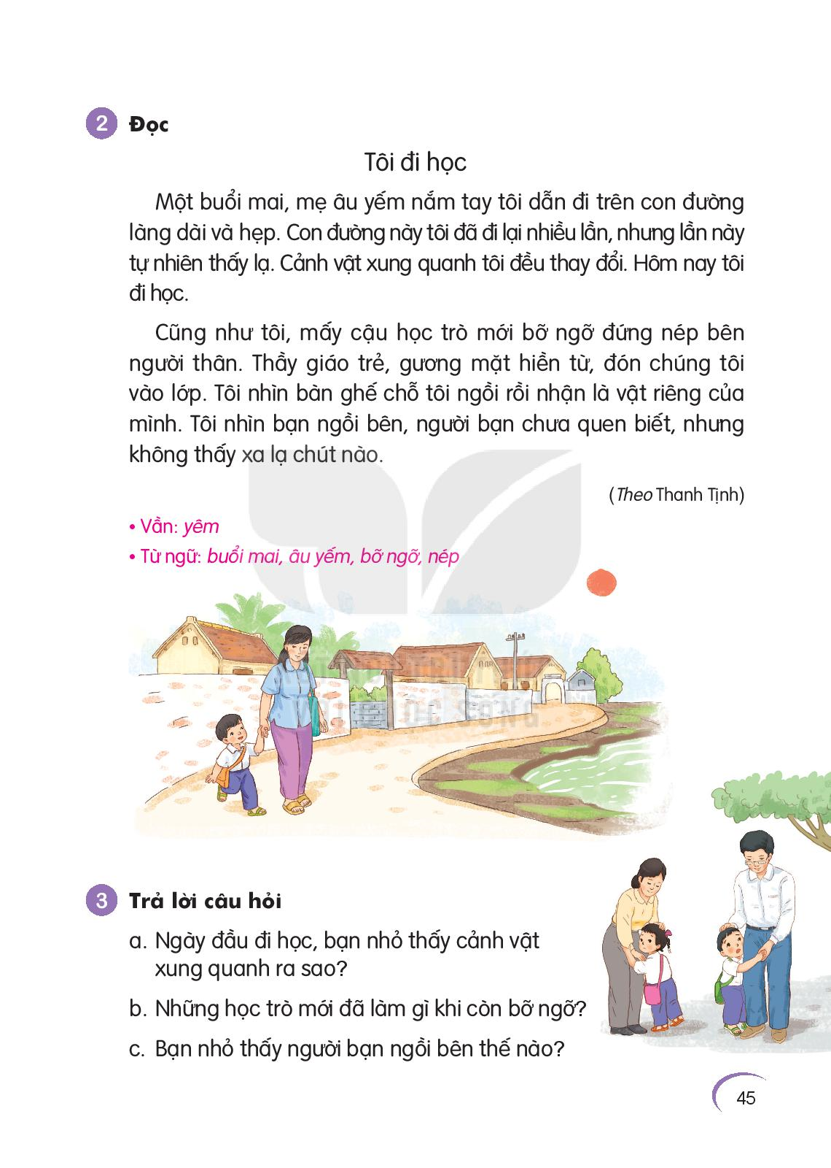

Slide 7
Tôi đi học
Một buổi mai, mẹ âu yếm nắm tay tôi dẫn đi trên con đường làng dài và hẹp. Con đường này tôi đã đi lại nhiều lần, nhưng lần này tự nhiên thấy lạ. Cảnh vật xung quanh tôi đều thay đổi. Hôm nay tôi đi học.
Cũng như tôi, mấy cậu học trò mới bỡ ngỡ đứng nép bên người thân. Thầy giáo trẻ, gương mặt hiền từ, đón chúng tôi vào lớp. Tôi nhìn bàn ghế chỗ tôi ngồi rồi nhận là vật riêng của mình. Tôi nhìn bạn ngồi bên, người bạn chưa quen biết, nhưng không thấy xa lạ chút nào.
( Theo Thanh Tịnh )
1
2
3
4
5
6
7
8

Slide 8
Một buổi mai, mẹ âu yếm nắm tay tôi dẫn đi trên con đường làng dài và hẹp.
Con đường này tôi đã đi lại nhiều lần, nhưng lần này tự nhiên thấy lạ.
Tôi nhìn bạn ngồi bên, người bạn chưa quen biết, nhưng không thấy xa lạ chút nào.
( Theo Thanh Tịnh )

Slide 9
Tôi đi học
Một buổi mai, mẹ âu yếm nắm tay tôi dẫn đi trên con đường làng dài và hẹp. Con đường này tôi đã đi lại nhiều lần, nhưng lần này tự nhiên thấy lạ. Cảnh vật xung quanh tôi đều thay đổi. Hôm nay tôi đi học.
Cũng như tôi, mấy cậu học trò mới bỡ ngỡ đứng nép bên người thân. Thầy giáo trẻ, gương mặt hiền từ, đón chúng tôi vào lớp. Tôi nhìn bàn ghế chỗ tôi ngồi rồi nhận là vật riêng của mình. Tôi nhìn bạn ngồi bên, người bạn chưa quen biết, nhưng không thấy xa lạ chút nào.
( Theo Thanh Tịnh )
1
2

Slide 10
3
Trả lời
câu hỏi

Slide 11
a. Ngày đầu đi học, bạn nhỏ thấy cảnh vật xung quanh ra sao?
b. Những học trò mới đã làm gì khi còn bỡ ngỡ?
c. Bạn nhỏ thấy người bạn ngồi bên thế nào?
Ngày đầu đi học, bạn nhỏ thấy cảnh vật xung quanh thay đổi.
Bạn nhỏ thấy người bạn ngồi bên chưa quen biết nhưng không thấy xa lạ.
Những học trò mới đã đứng nép bên người thân khi còn bỡ ngỡ.

Slide 12
4
Viết vào vở

Slide 13
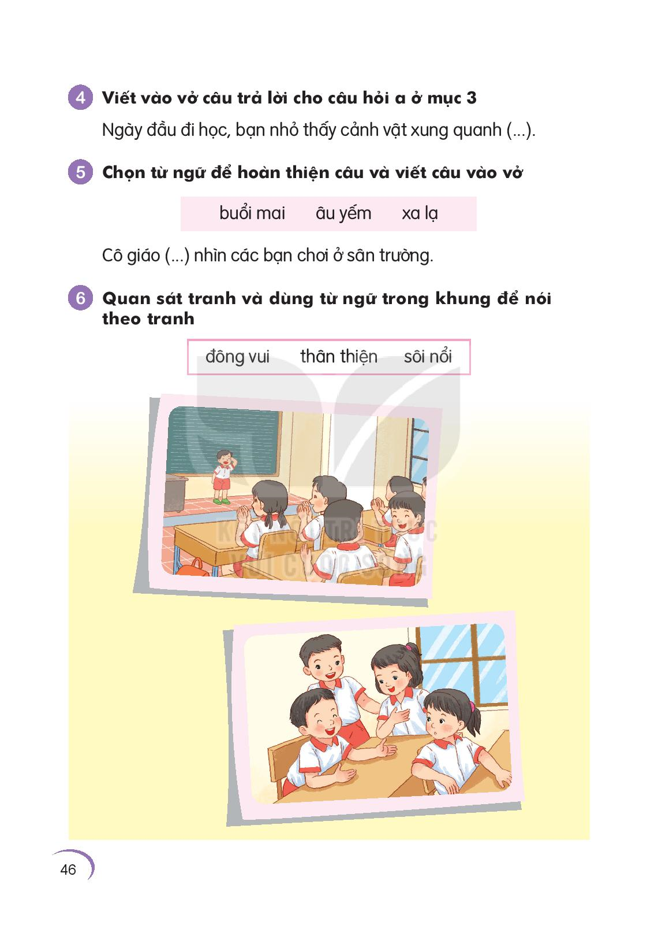
“Ngày đầu đi học, bạn nhỏ thấy cảnh vật xung quanh thay đổi”

Slide 14
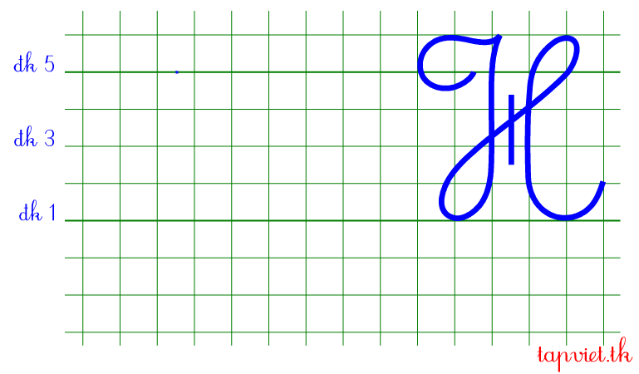
Tô chữ hoa H

Slide 15
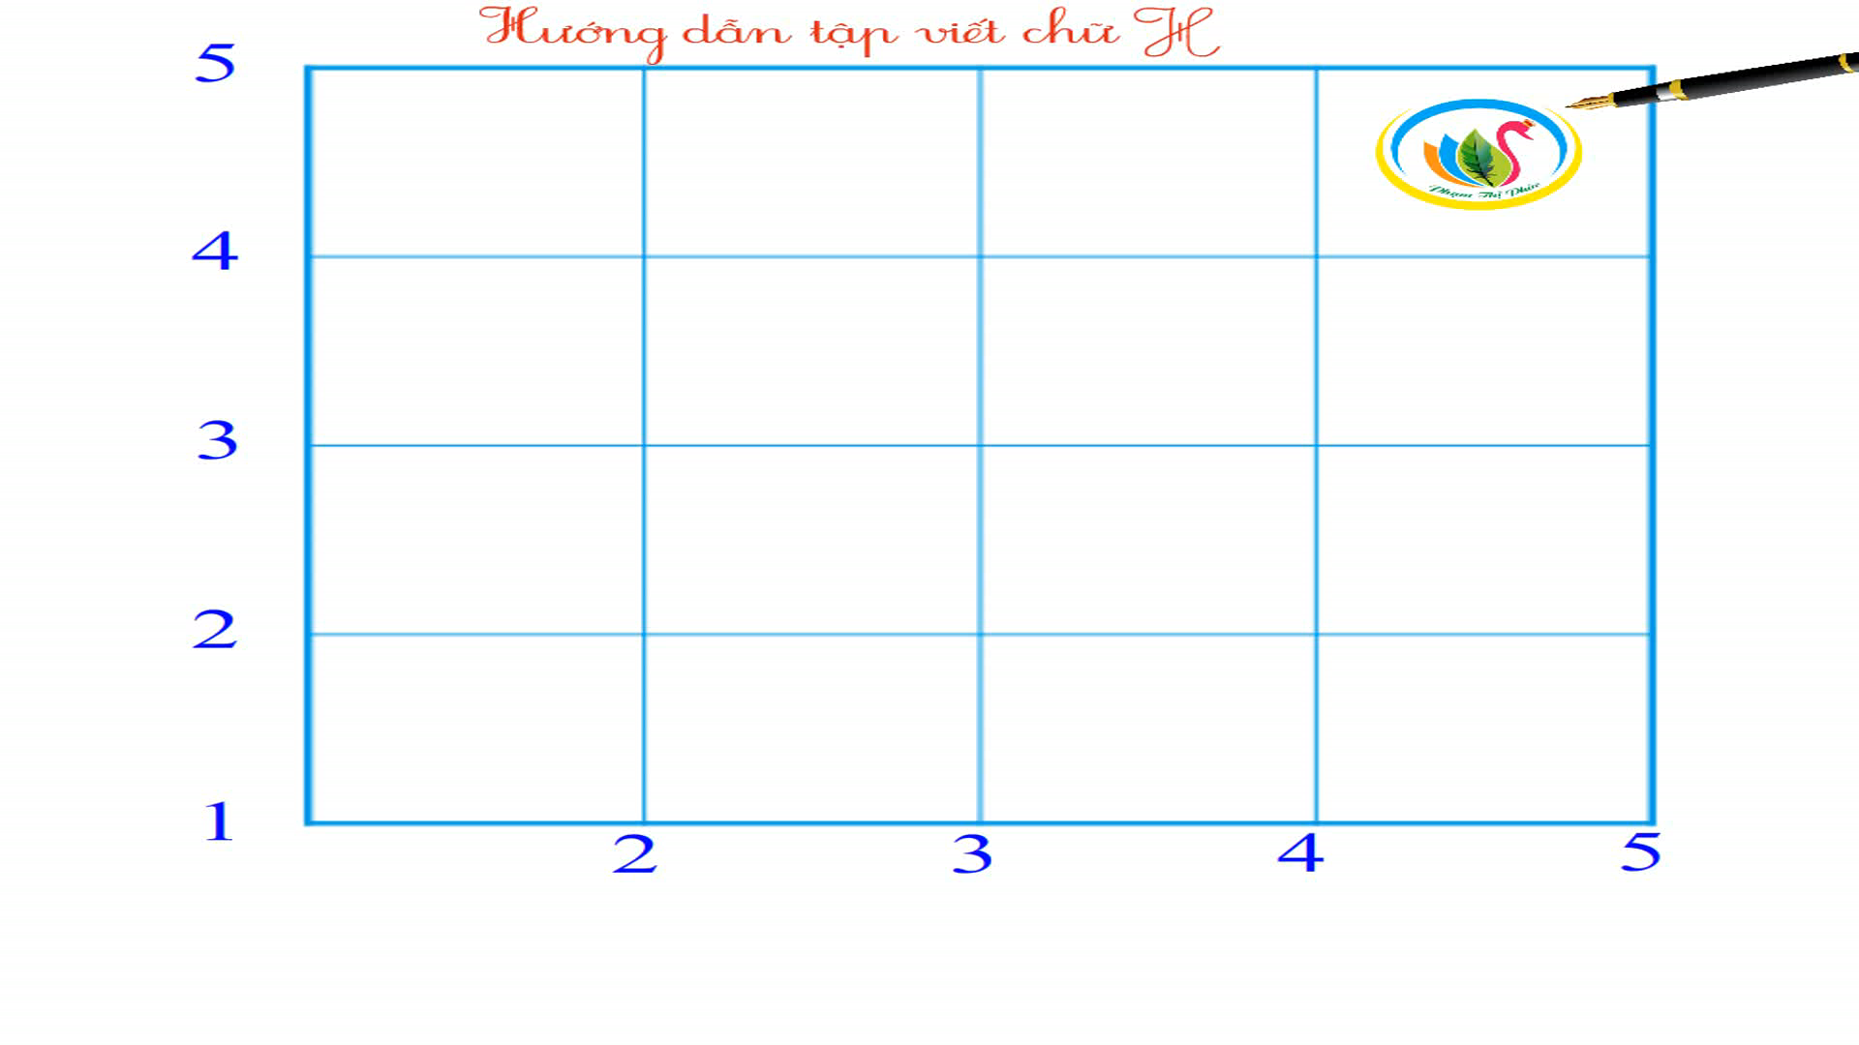

Slide 16
5
Chọn từ ngữ

Slide 17
âu yếm
Cô giáo ……......... nhìn các bạn chơi ở sân trường

Slide 18
6
Quan sát tranh

Slide 19
6. Quan sát tranh và dùng từ ngữ trong khung để nói theo tranh
đông vui thân thiện sôi nổi

Slide 20
7
Nghe viết

Slide 21
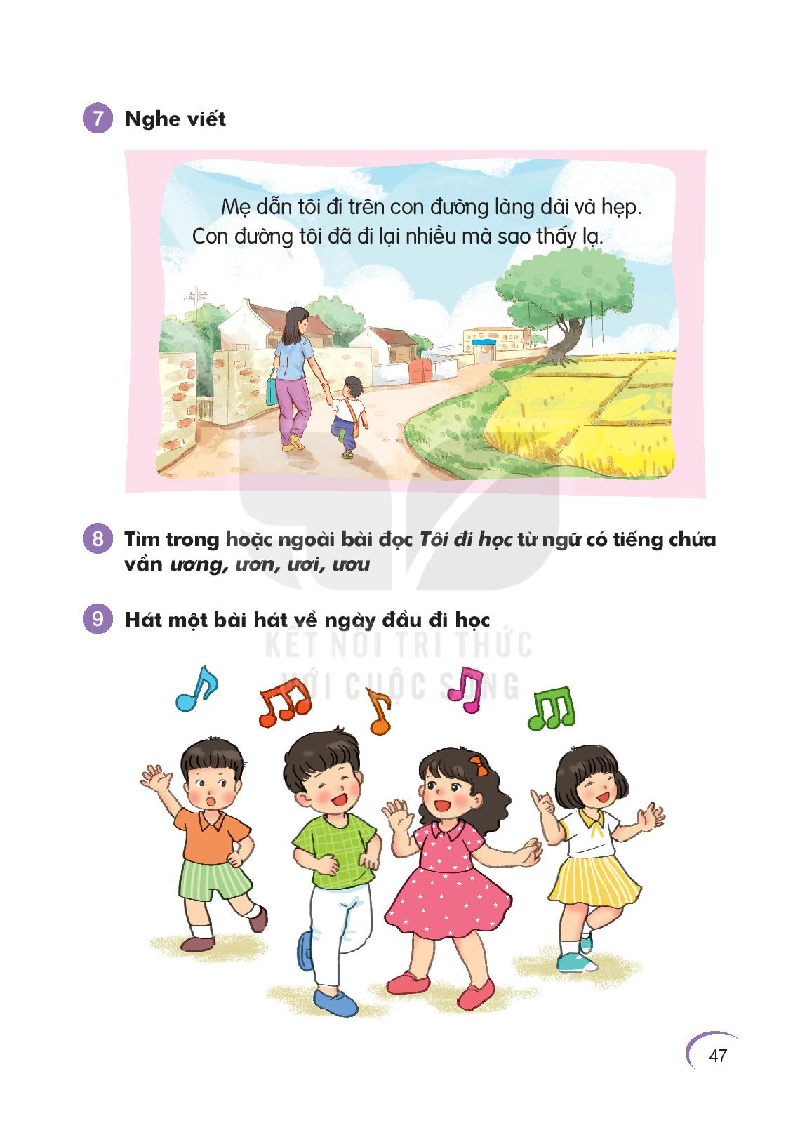
Nghe viết

Slide 22


Slide 23
8
Chọn từ ngữ

Slide 24
Ương: Con đường, nương rẫy, …..
Ươn: Vươn tay , con lươn,……
Ươi: Vui tươi, số mười, …..
Ươu: Con hươu, con khướu…..

Slide 25
9
Hát,
Đọc thơ

Slide 27


Slide 28
10
Củng cố

